Slide 1
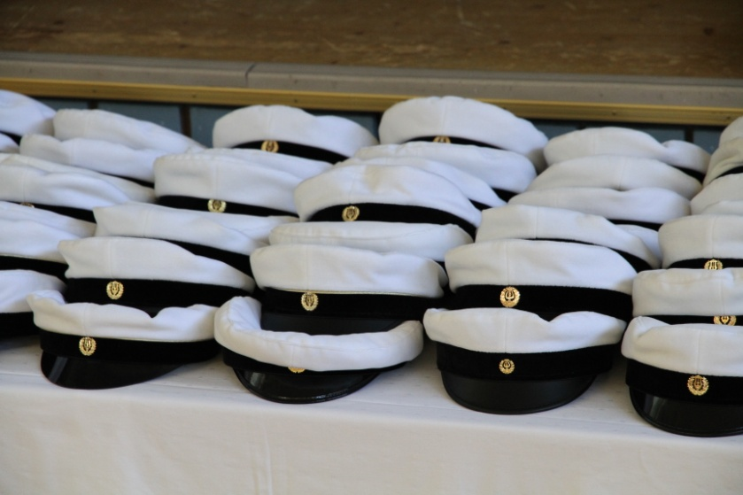
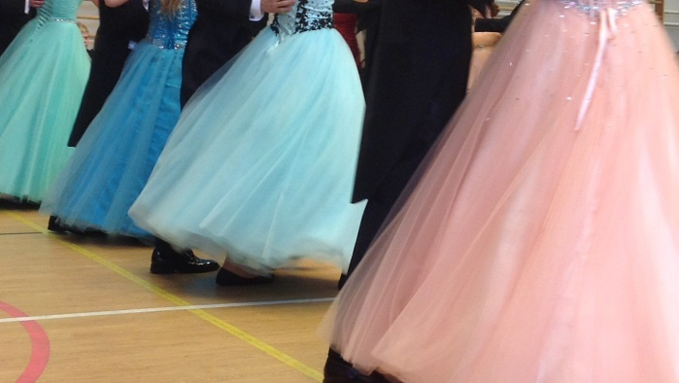

Studentskrivningsinfo 2024 september
16.4.2015

Slide 2
Hur provet utförs
Alla prov utförs digitalt
Ta med dig din dator, strömsladd och hörlurar med tråd.
Provsystemet startas från ett USB-minne.
Välj rätt prov (ämne) och på rätt språk. Din provprestation blir underkänd om du gör fel prov.

Slide 3
Hur provet utförs
Du bör följa nämndens föreskrifter.
Att ha med sig mobiltelefon och andra elektroniska apparater (till exempel smartklockor) är förbjudet.
Användning av trådlös apparatur (till exempel Bluetooth-hörlurar, trådlös ”mus” etc.) är också förbjuden.
Om du gör dig skyldig till fusk eller brott mot examensordningen underkänns alla dina prov vid examenstillfället i fråga. Du kan dessutom förhindras från att anmäla dig till nästa examenstillfälle.

Slide 4
Studentexamens struktur
Examen omfattar minst fem prov.
Provet i modersmål och litteratur är obligatoriskt för alla.
I examen skall ingå minst fyra prov från minst tre grupper. Minst ett prov skall bygga på den långa lärokursen
andra inhemska språket (A eller B nivå)
främmande språk (A eller C nivå)
realämnen
matematik (A,lång eller B,kort)
Examinanden kan dessutom avlägga ett eller flera extra prov utöver de fem som leder till examen

Slide 5
Bestämmelser
Studentexamen skall avläggas under högst tre examenstillfällen som följer direkt på varandra.
Ifall examen inte blivit godkänd efter tre skrivtillfällen, kan du använda max. tre extra tillfällen för höjningar.
Godkänd examen kan kompletteras och prov höjas utan tidsgräns.

Slide 6
Bestämmelser
Ifall du gör om ett underkänt prov, kan du om du så önskar byta nivån till enklare (ex. A till B)
Det bästa vitsordet för ett prov blir inskrivet på betyget.

Slide 7
Rätt att delta i studentexamen
De obligatoriska studieavsnitten är avlagda i de ämnen du skriver (innan du går in i salen)
I främmande språk som saknar obligatoriska studieavsnitt kan man delta i studentskrivningen efter att ha läst tre studieavsnitt (6 sp).

Slide 8
Anmälan till studentexamen
Anmälan görs på blankett i Wilma
Till vårens skrivningar: Senast 1.12 (obs!)
Till höstens skrivningar: Senast 5.6
OBS: ”Elevkategori”
Ev. utlåtande över läs- och skrivsvårigheter lämnas in i samband med anmälan (23.11 höst / 23.4 vår). Utlåtandet bör vara utfärdat innan du deltar i det första provet. Anhållan om specialarrangemang skall göras i samband med anmälan till den första provomgången.

Slide 9
Proven i realämnen
Två provdagar (Provdag A: ps, fi, hi, fy bi. Provdag B: re, sh,ke, ge,hk, lå) Ordningsföljden mellan provdagarna kan variera.
Endast ett prov per dag, under ett examenstillfälle (vår/höst) kan man alltså skriva två realämnesprov
Varje realämnesprov innehåller 9-11 uppgifter, varav maximalt 5-7 besvaras. Det maximala antalet svar i varje prov definieras även separat för varje del.
Varje fråga kan ge 15p, 20p eller 30p. Maximala antalet poäng i ett prov är 120.
Läs instruktionerna i början av provet!

Slide 10
Avgiftsfrihet
Om du har börjat dina studier i gymnasiet eller yrkesläroinrättning avgiftsfritt hösten 2021 eller senare är det möjligt att du har rätt att utföra prov utan avgift.
Om du är berättigad till avgiftsfri undervisning kan du anmäla dig avgiftsfritt till de fem första proven. Om du får underkänt på något av dessa fem prov får du även ta om provet utan avgift. Om du anmäler dig till flera prov under samma examenstillfälle så att antalet prov som du avlägger sammanlagt överstiger fem prov, väljer du själv de prov som du avlägger avgiftsfritt vid ifrågavarande examenstillfälle.
Rätten till avgiftsfria prov tar slut när du har avlagt studentexamen, yrkesinriktad examen eller motsvarande utländska studier klara.
Rätten till avgiftsfria prov tar slut vid slutet av det kalenderår då du fyller 20 år.

Slide 11
Avgångsbetyg från gymnasiet
Alla obligatoriska studieavsnitt avlagda
Minst 20 sp riksomfattande valbara studieavsnitt
94 sp med kort matematik, 102 sp med lång matematik
Totalt minst 150 sp
Rekommenderad studietakt: första året 60 sp, andra året 60 sp och tredje året 30 sp.

Slide 12
Studentexamensbetyget
Studentexamensbetyget skickas till ditt gymnasium när alla fem prov som krävs för examen (examen som påbörjats våren 2022 eller senare) godkänts och du dessutom fått (får) avgångsbetyg från gymnasiet eller betyg över yrkesinriktad grundexamen.
Om du har tagit om ett prov eller kompletterat din examen efter att ha blivit student får du ett separat betyg över detta. Betyget skickas till ditt gymnasium.
Kom ihåg att hämta ditt studentexamensbetyg. Inga kopior tillhandahålles av gymnasiet.
Extra utskrifter av ditt dimissionsbetyg är avgiftsbelagda.
Examensresultaten skickas till gymnasierna den 14 maj 2024. Resultaten kan ses i Min Studieinfo fr.o.m den 15 maj. Ändringar i tidtabellerna kan ännu ske.

Slide 13
Kompensation
Om examinanden har avlagt ett av de fem proven som krävs för examen med underkänt vitsord och de övriga fyra med godkänt vitsord, ges examinanden kompensationspoäng utifrån vitsorden för dessa fyra prov enligt följande:
laudatur 7
eximia cum laude approbatur 6
magna cum laude approbatur 5
cum laude approbatur 4
lubenter approbatur 3
approbatur 2.
Examinandens kompensationspoäng räknas ihop, och 10 kompensationspoäng kompenserar det underkända vitsordet. Om examinanden har avlagt mera än fem prov, beaktas de fyra prov som krävs för examen och ger den högsta kompensationspoängsumman
För extra prov ges inga kompensationspoäng.

Slide 14
Provdagen
Kom i tid, 8.15!
Meddela (ring) rektor om du blir försenad!
Meddela rektor om du insjuknar!
Ingen text/siffror på kläder. Etiketter på t.ex drickaflaskor bör tejpas, pappren från godis avlägsnas och frukt skalas.
Maten packas i genomskinliga (plast)burkar
Klottpapper och näsdukar finns färdigt på din plats.

